Slide 1

Occupancy del vaso, l’importanza del rapporto FR/flusso
Francesco Sinopoli
Direttore Anestesia e Rianimazione P.O. Spoke Locri
Notes:
Nonostante sia un argomento oggetto di discussione in quasi tutti gli eventi, non c'è una particolare ricchezza di letteratura scientifica dedicata all'argomento e poi importante perche come vedremo nel corso della presentazione, interviene modificando il nostro comportamento nella procedura di impianto

Slide 2
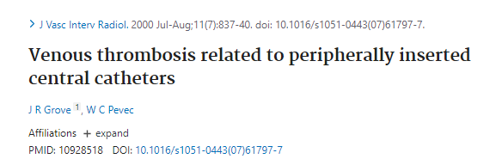
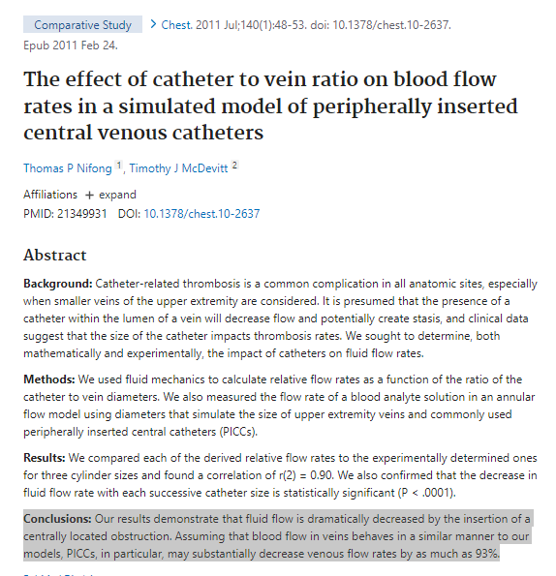
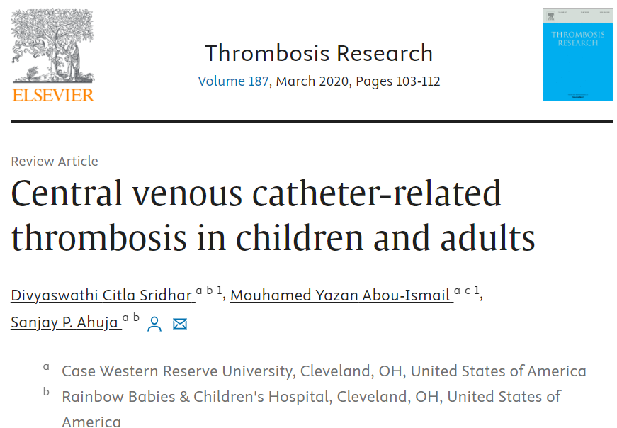
Correlazione diretta Fr/CRT
Notes:
Abbiamo riportato alcuni dei lavori che trattano più di altri il problema e soprattutto lo studio di un gruppo del Nord america del 2011 , affronta il problema costruendo un modello sperimentale che riproduce il comportamento del fluido sanguigno all'interno di un vaso in cui è presente un cvc . lo studio si basa sui PICC
ed è stato condotto analizzando la meccanica dei fluidi SIMULADO le variazioni del flusso al variare della superficie occupata intraluminale ovvero il calibro del cvc

Slide 3
conclusioni:
i nostri risultati dimostrano che il flusso del fluido viene drasticamente ridotto dall'inserimento di un'ostruzione posizionata centralmente.
i PICC, in particolare, possono ridurre sostanzialmente la velocità del flusso venoso fino al 93%.
La nostra indagine suggerisce che la portata del flusso con un PICC 4F potrebbe essere ridotta dal 40% al 60%, a seconda del vaso cannulato. con un catetere 6F il flusso potrebbe essere ridotto fino all'80%.
Notes:
Quali sono le condizioni che predispongono alla formazione del trombo

Slide 4
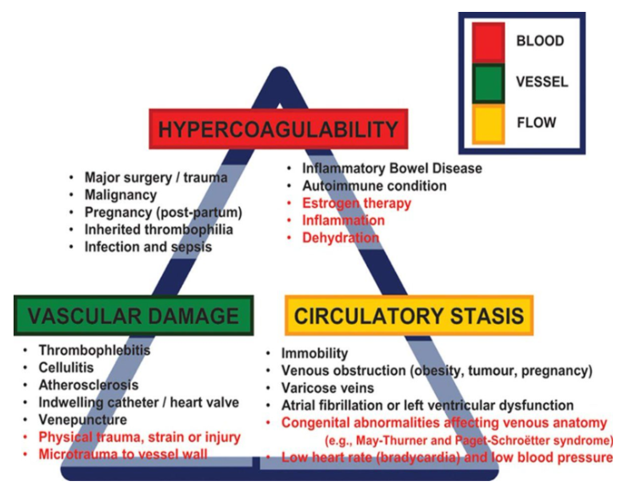
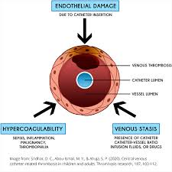
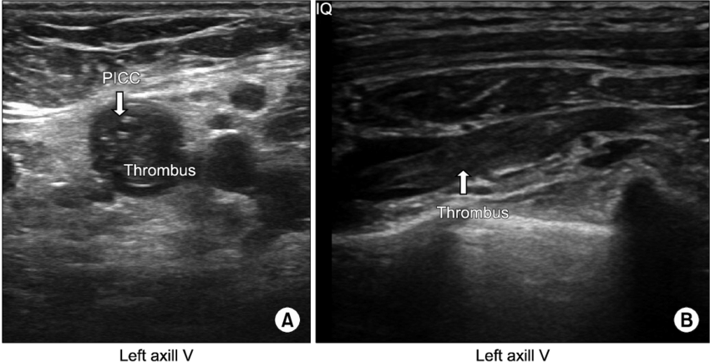
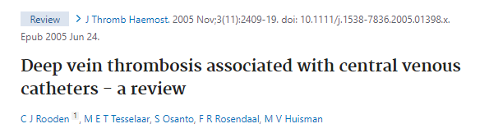
TRIADE DI VIRCHOW
r cath = raggio del catetere
r vess = raggio del vaso
ecc = distanza centro catetere - centro del vaso
Notes:
L'alterazione di uno dei tre attori della triade
Più precisamente , il rapporto CVR incide sulla STASI CIRCOLTORIA, modificando pure il normale scorrimento del flusso

Slide 5
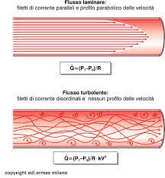
Il flusso di sangue attraverso un vaso è determinato da due fattori:
  la differenza di pressione ΔP fra le due parti del vaso (gradiente pressorio);
  La resistenza (R), che si oppone allo scorrimento del sangue attraverso il vaso;
  La presenza all’interno del vaso di un catetere, altera il normale scorrimento del sangue, che da laminare si trasforma in turbolento, che a sua volta incide sulla resistenza aumentandola.
Notes:
il flusso turbolento incide sulla resistenza determinando stasi venosa

Slide 6
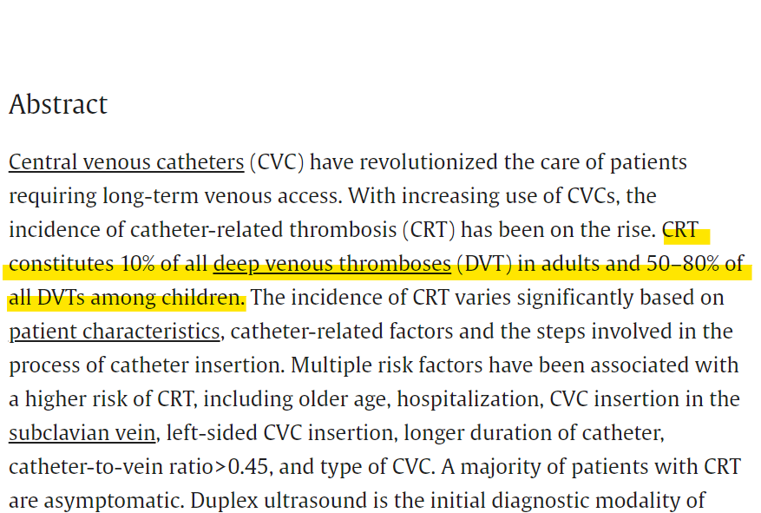
CRT, quale incidenza ?
Notes:
è difficile riscontrare in letteratura dati completamente univoci tali da definire una percentuale realisticamente attendibile, perchè sono molteplici i fattori che rendono complicato definire una popolazione di studio omogenea

Slide 7
incidenza
L’incidenza reale è difficile da quantificare, a causa della:
difficoltà di diagnosi (la maggior parte è asintomatica);
patogenesi multifattoriale;
pochi studi clinici randomizzati controllati e livello generalmente basso di evidenza degli
articoli scientifici pubblicati;
dal device utilizzato ecc..
E' una delle complicanze più frequenti nei PICC: per l’uso di vene di piccolo calibro quali quelle degli arti superiori, anche se quasi mai assume quadri sintomatologici importanti, *Fallouh et al.Peripherally Inserted Central Catheter-associated Deep Vein Thrombosis: A Narrative Review. Am J Med. 2015 Jul;128(7):722-38
Risultano ad alto rischio i FICC, cosi pure i CVC a grosso calibro come i cateteri per dialisi;
Per i cateteri venosi centrali è stata riportata un’incidenza molto variabile (da 1 al 66%) di CRT e la variabilità è collegata al tipo di catetere, ai criteri di diagnosi (ex sintomatica/asintomatica) e alla popolazione studiata (Caroline Bérubé, 2018).
L’incidenza della CRT sintomatica da PICC si attesta intorno allo 0-3 % nel pz non oncologico e il 3-6 % nel pz oncologico, con maggiore incidenza nel pz oncoematologico.

Slide 8
Fattori di rischio CRT non modificabili modificabili
Fattori di rischio legati al paziente
Neoplasie (tumori solidi, chemioterapia, liberazione di fattori trombogenici…)
Precedenti episodi di TVP
Malattie ematologiche
Diabete
Obesità
Ricovero in ICU (sepsi, immobilizzazione prolungata….)
Fattori di rischio legati al catetere e all’impianto
Materiale
Rapporto calibro vena/catetere (CVR)
Tipo di CVC e numero dei lumi
Posizione della punta
Lato di impianto

Slide 9

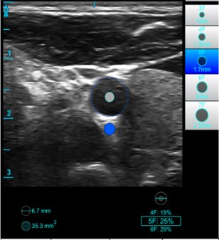
MISURAZIONE ECOGRAFICA DEL VASO SELEZIONATO
Studio in vitro
Calcolo CVR
Puntura ecoguidata
l rapporto catetere-vaso (CVR) può essere definito come lo “spazio o area interna consumata o occupata da un dispositivo intravascolare inserito e posizionato all’interno di un vaso sanguigno venoso o arterioso
Notes:
Noi usiamo questo sistema che ci consente di misurare in real time ... frizzando l'immagine ... non solo il diametro della vena , ma soprattutto la superfice occupata e il rapporto VCR

Slide 10
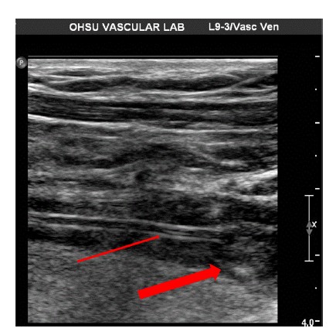
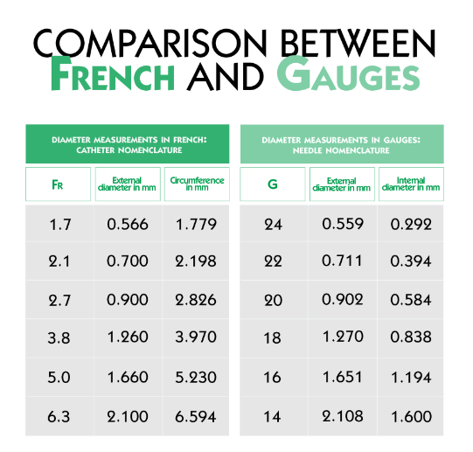
FONDAMENTALE
Misurazioni CVR
Real time
Semplice
Riproducibile
Documentabile
1 Fr = 1 Ch = 0,33 mm
20G = 1/20 cm2
Quale CUT-off utilizzare per ridurre al minimo il rischio di CRT ?

Slide 11
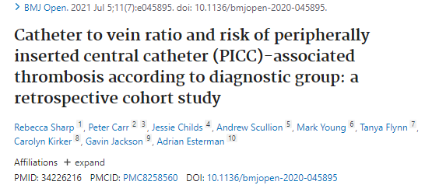

Linee guida INS (infusion terapy standard): versione 2021 vs 2016
INS 2016/21 --- CVR 45% MAX
(Paragrafo 22, Visualizzazione vascolare, lettera E) – Viene inserito a questo punto del documento, riferendosi quindi a tutti i dispositivi per accesso vascolare di utilizzare apparecchiature che ne agevolano il posizionamento e nel caso specifico sappiamo che l’ecografia è quella che si presta meglio a questo scopo; deve essere usata per misurare il rapporto tra il calibro del catetere ed il calibro del vaso con una raccomandazione che questo deve essere al di sotto del 45% non superiore al 45% così come peraltro già previsto nelle linee guida del 2016 ma specificate in un’altra sezione delle stesse.
Infusion Nurses Society. “Infusion Therapy Standards of Practice.” Journal of Infusion Nursing. Volume 44. Jan/Feb 2021

Slide 12
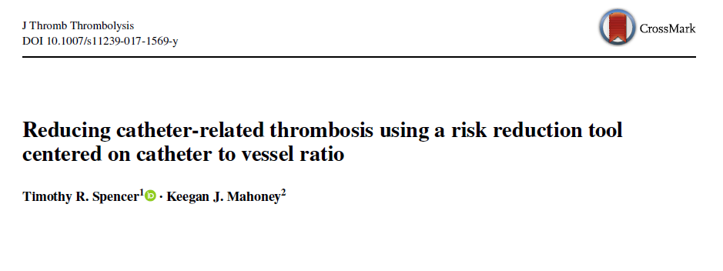
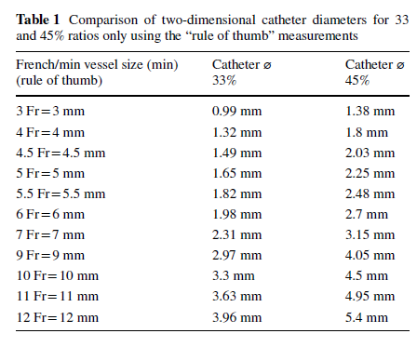
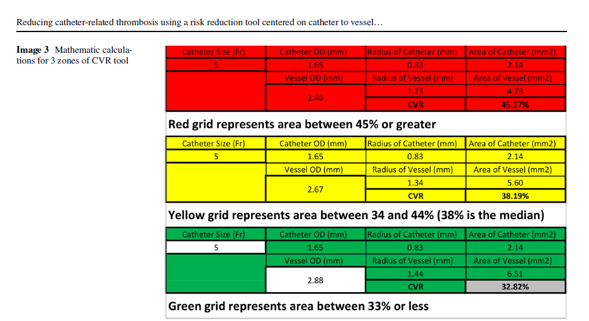
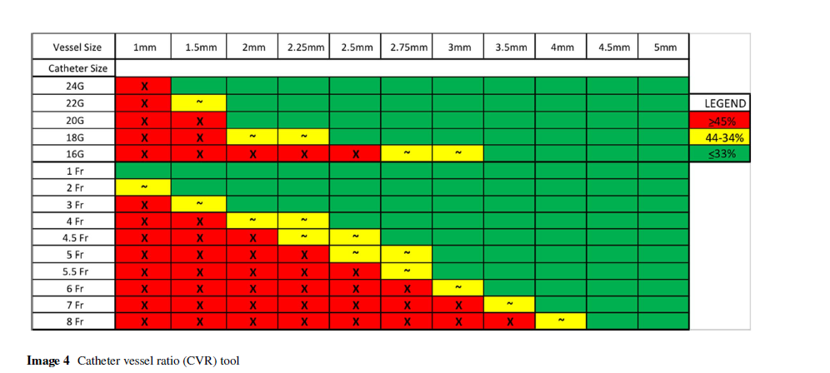
Notes:
studio del ...

Slide 13
The Sharp et al. Studio del 2021, condotto su oltre 2400 pazienti, mirava a determinare l’effetto del rapporto catetere/vena (CVR) sui tassi di trombosi sintomatica nelle persone con un catetere PICC e a identificare il punto di cut-off ottimale. Un valore soglia del 45% era predittivo di trombosi. Quelli con una percentuale più elevata avevano più del doppio del rischio, mentre un CVR del 33% non era associato a risultati statisticamente significativi nel complesso o in quelli con neoplasie.
L’INS ritiene che un’occupazione del vaso pari al 45% del catetere sia accettabile se l’obiettivo è ridurre la trombosi.

Slide 14
concludendo
Il diametro del catetere gioca un ruolo essenziale nella CRT: è stato dimostrato che il rischio di trombosi aumenta in funzione della dimensione del catetere.
Non è stato ancora definito il rapporto ideale tra il diametro esterno del catetere e il diametro della vena.
Tuttavia, vi è accordo generale sul fatto che il diametro esterno del catetere non dovrebbe superare il 33% del diametro della vena,
fino a un massimo del 45% della superficie del lume secondo alcune recenti Linee Guida (INS)

Slide 15
take home message
La misurazione ecografica del lume vasale e il calcolo del VCR è essenziale e deve essere prioritario nella procedura di impianto
gli standard della Infusion Nursing Society e il buon senso indicano che dovrebbe essere utilizzato il catetere più piccolo possibile in grado di soddisfare le esigenze terapeutiche del paziente (Lori A. et al., 2015)

